Slide 1
BERT NEUMANN
SCÉNOGRAF A VÝTVARNÍK
FRANKA CASTORFA

Slide 2
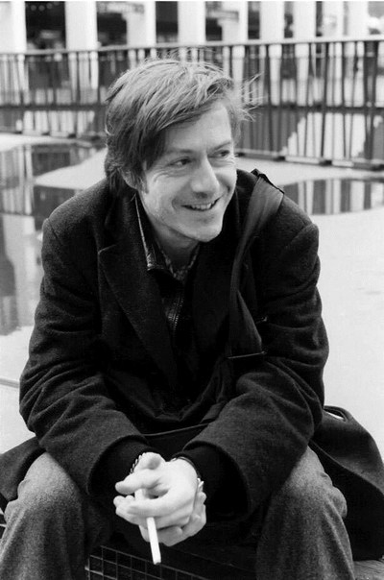
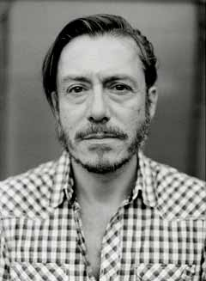
Frank Castorf
Bert Neumann

Slide 3
Frank Castorf
Bert Neumann
∗1960 Magdeburg (NDR)
t 2015 Mecklenburg-Vorpommern
Hlavní scénograf Volksbühne Berlin
Spolupráce s režiséry
  Frank Castorf
  René Pollesch
  Peter Konwitschny
První spolupráce s Castorfem – Opilý koráb (Rimbaud)
  1988, Volksbühne Berlin

Slide 4

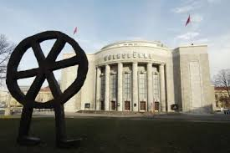
Frank Castorf
Bert Neumann
Agentura LSD – Bert Neumann a jeho žena Lenore Blievernicht
Vývoj nové značky-loga pro Volksbühne Berlin

Slide 5
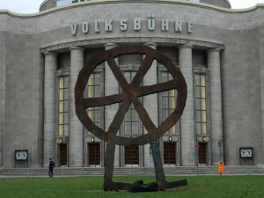
Frank Castorf
Bert Neumann

Slide 6
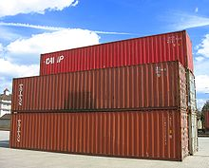
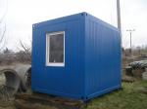
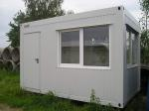
Frank Castorf
Bert Neumann
BĚSI (1999 Volksbühne Berlin)
Neumann poprvé pro Castorfa navrhl „kontejner“ – domek s proporcemi cihly, do níž lze nahlédnout, kterou lze obejít a která je publiku ukazována ze všech stran

Slide 7
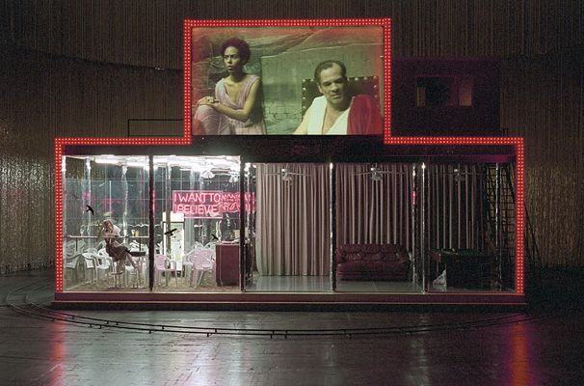
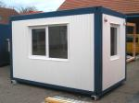
Frank Castorf
Bert Neumann
„Skrýš na otevřené scéně“
K pomyslné čtvrté scéně (na rampě), která odděluje jeviště a hlediště, přibydou skutečné čtyři stěny na jevišti
Aranžmá oslovuje divákův voyerismus →→→

Slide 8
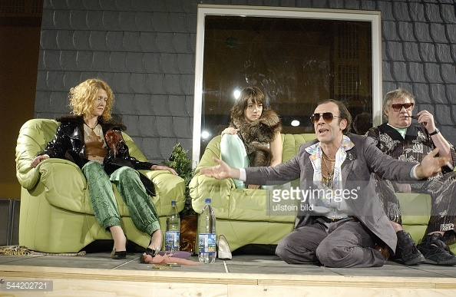
Frank Castorf
Bert Neumann / Běsi

Slide 9
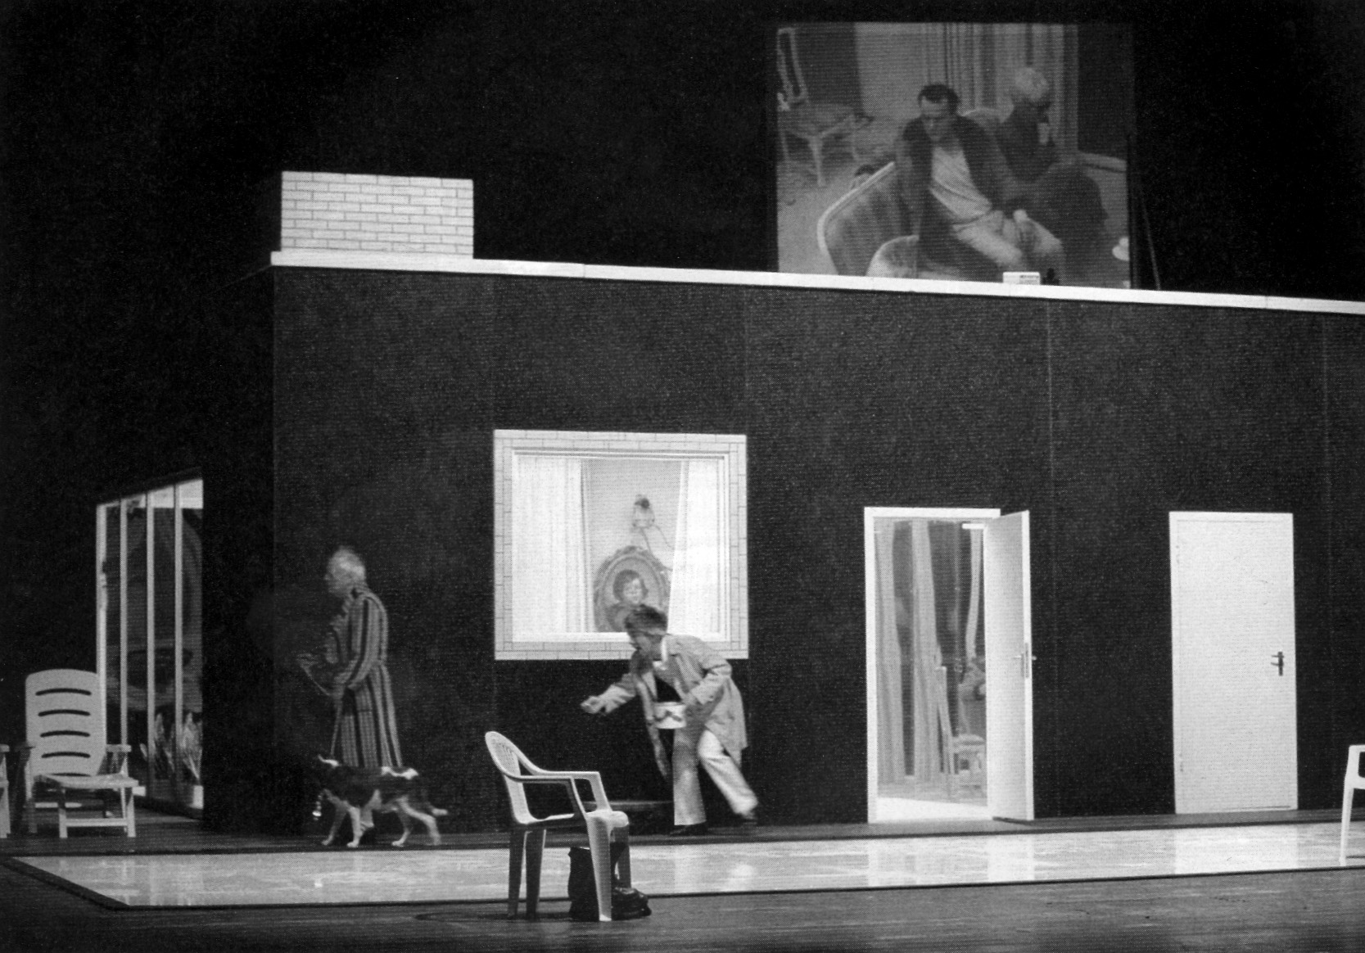

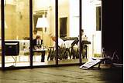
Frank Castorf
Bert Neumann / Uražení a ponížení

Slide 10
Frank Castorf
Bert Neumann
URAŽENÍ A PONÍŽENÍ (2001 Volksbühne Berlin)
  na střeše kontejneru stojí velké plátno (paralela z reality: billboard) – na něm se objevují
    Obyvatelé domu
      Paralela – soutěž Big-Brother a její účastníci v uzavřených prostorách
    Dostojevského postavy
    Velkoplošná reklama jejich smutných životů
    Pouliční scény z okolí divadla
    Reklama na kosmetiku, porno… vše živě míchá Jan Speckenbach jako video-DJ

Slide 11

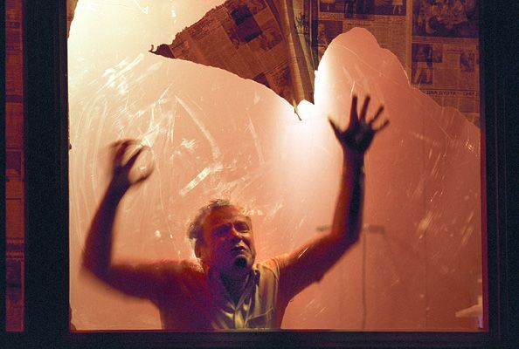
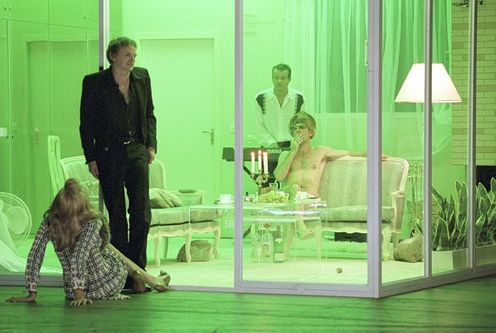
Frank Castorf
Bert Neumann / Uražení a ponížení

Slide 12
Frank Castorf
Bert Neumann / Uražení a ponížení

Slide 13
Frank Castorf
Bert Neumann
Pojem „kontejner“ v psychoterapii
  Rodiče nás mají využívat jako svého druhu „kontejner“ pro svoje vlastní obavy, touhy a dramaticky rozpolcené pocity – až se sami naučíme s nimi zacházet
  Pokud ztroskotají, musíme se učit stavět vlastní kontejnery – prostory, kde se naučíme dramatizovat náš vlastní vnitřní život
Neumannovy kontejnery představují jakousi duchovní krajinu

Slide 14



Frank Castorf
Bert Neumann / Forever Young (2003, Volksbühne)

Slide 15
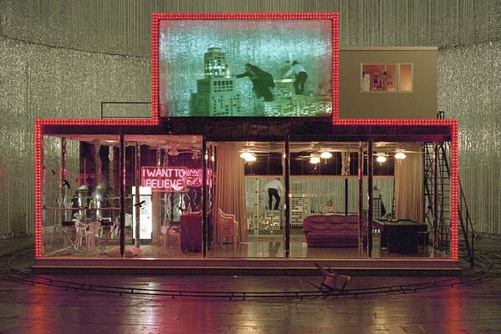
Frank Castorf
Bert Neumann / Mistr a Markétka
(2002, Volksbühne)

Slide 16
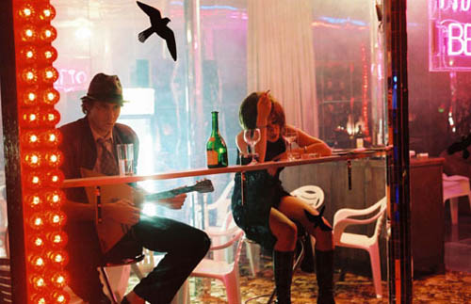
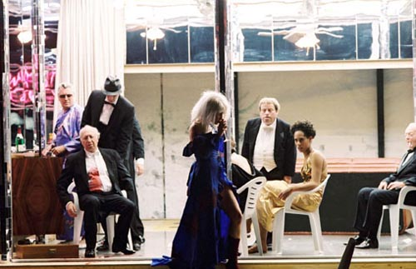
Frank Castorf
Bert Neumann / Mistr a Markétka
(2002, Volksbühne)

Slide 17
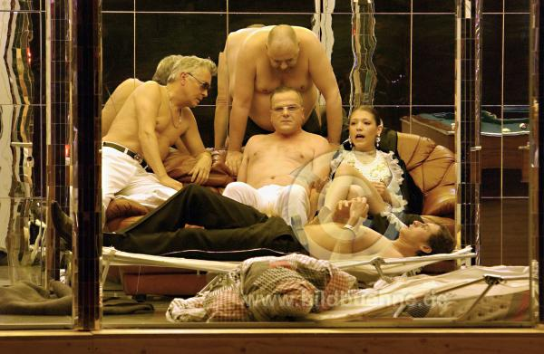
Frank Castorf
Bert Neumann / Mistr a Markétka
(2002, Volksbühne)

Slide 18
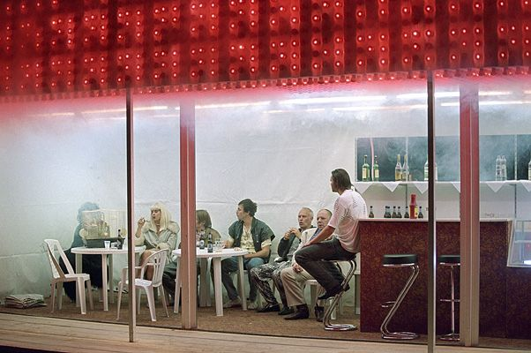

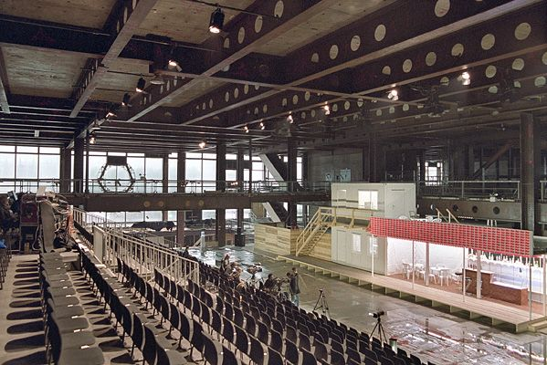
Frank Castorf
Bert Neumann / Berlín, Alexandrovo náměstí
2001 Curych, 2005 Berlín

Slide 19
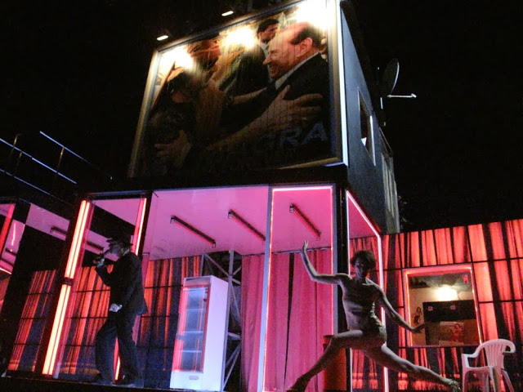
Frank Castorf
Bert Neumann / Dáma s kaméliemi
2012 Paříž, Odéon

Slide 20
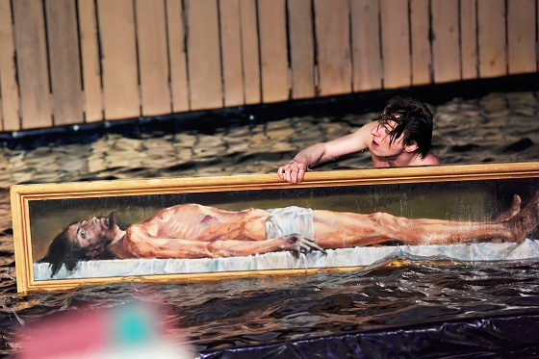
Frank Castorf
Bert Neumann / Bratři Karamazovi
2015 Vídeň, Berlín

Slide 21
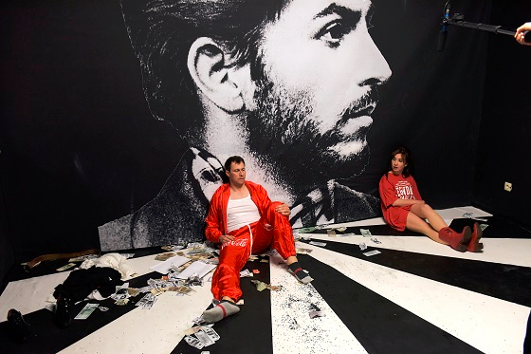
Frank Castorf
Bert Neumann / Bratři Karamazovi
2015 Vídeň, Berlín

Slide 22
Frank Castorf
Bert Neumann
Principy Neumannovy scénografie
Vytvořit základní podmínky pro vznik „atmosféry“ inscenace, „klimatu“ inscenace
„Před obrovskou stříbrnou varietní oponou mohu text říkat jen v extrémních polohách, nikoli v mírné střední poloze.“ → tzn. extrémně tiše, nebo extrémně hlasitě (Nestroy, Svoboda v Kocourkově, Burgtheater Wien, 1998)
„Perfektní iluzi považuji za lacinou manipulaci.“→ směřování k neiluzívnosti

Slide 23
Frank Castorf
Bert Neumann
Neznamená to ovšem šedivé a smutné divadlo
Přes ostrou kritiku kapitalismu se všemi jeho vnějšími jevy – využívají Castorf a Neumann lesku a pozlátkového půvabu výtvarných prvků nového světa (tisíce svítících žárovek, neony, billboardy, postery…

Slide 24
Frank Castorf
Bert Neumann
Často pracuje s překážkami – podstatné části jeviště zůstávají neviditelné – skryté dění je filmováno a publiku ukazováno na plátně či monitoru
  Touha vnést do scénického dění tajemství
  Možnost detailu – událost (dění, situaci…) lze ukázat na obličeji
  Vliv – John Cassavetes (americký režisér, herec, autor; šedesátá až osmdesátá léta 20. století)

Slide 25
Frank Castorf
Bert Neumann / Cesta do hlubin noci
Cesta do hlubin noci, Residenztheater München, 2013
https://www.youtube.com/watch?v=XHWmGriJRYo

Slide 26
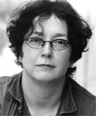
Frank Castorf / Bert Neumann
PARALELA: Anna Viebrock
Anna Viebrock(ová)
Nar. 1951 Frankfurt n. M.
Studium Kunstakademie Frankfurt n. M. – scénografie
Její scénografie vychází často z „reálných obrazů“
Základní princip – místnosti, kde život zanechal svoje stopy
Vždy jsou to interiéry, často až klaustrofobicky uzavřené

Slide 27
Frank Castorf / Bert Neumann
PARALELA: Anna Viebrock
Spolupracuje s řadou režisérů, nejčastější spolupráce:
Jossi Wieler (švýcarský režisér)
Christoph Marthaler (švýcarský režisér)

Slide 28
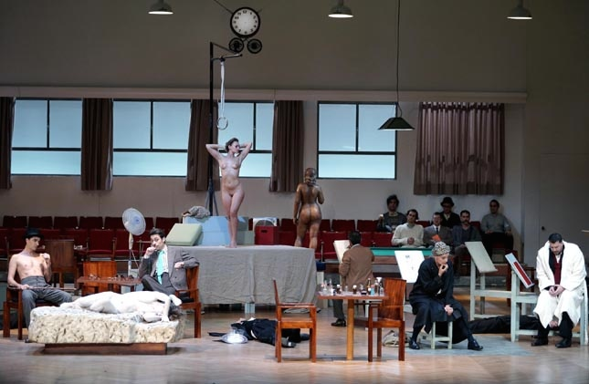
Frank Castorf / Bert Neumann
PARALELA: Anna Viebrock
(Offenbach: Hoffmannovy povídky, Paříž)

Slide 29
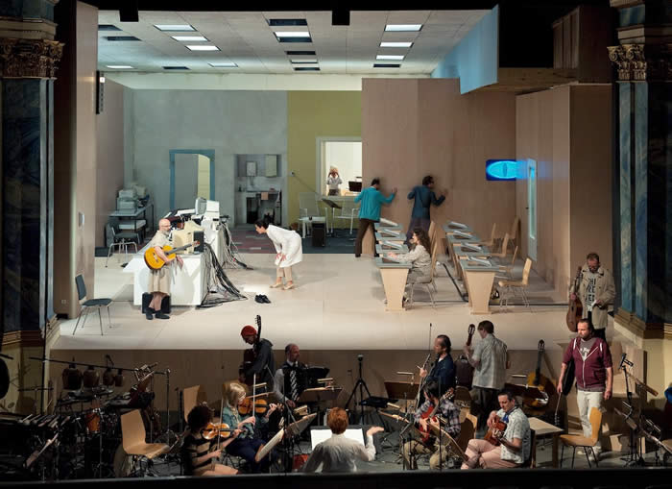
Frank Castorf / Bert Neumann
PARALELA: Anna Viebrock (Enno Poppe:IQ – Festival Schwetzing, 2012, vlastní režie)

Slide 30
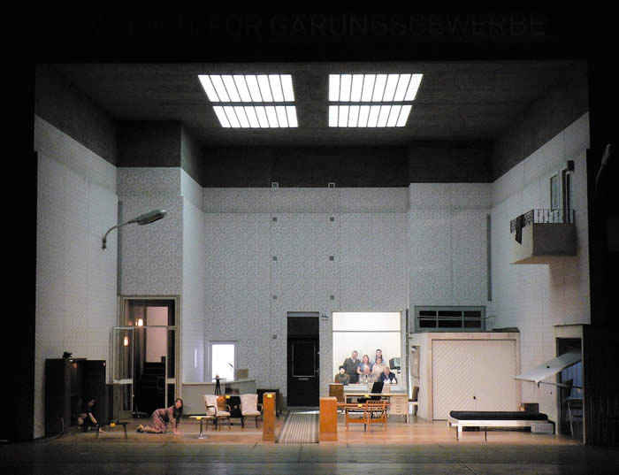
Frank Castorf / Bert Neumann
PARALELA: Anna Viebrock
(Marthaler-Viebrock: Riesenbutzbach. Eine Dauerkolonie –
Wiener Festwochen, 2009, režie Marthaler)

Slide 31
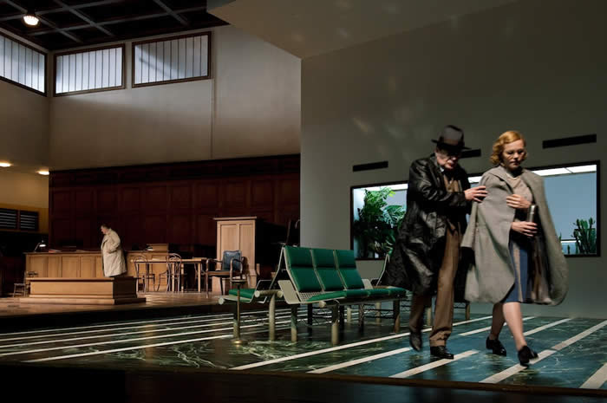
Frank Castorf / Bert Neumann
PARALELA: Anna Viebrock
(Janáček: Věc Makropulos – Salcburský festival, 2011, režie Marthaler)

Slide 32
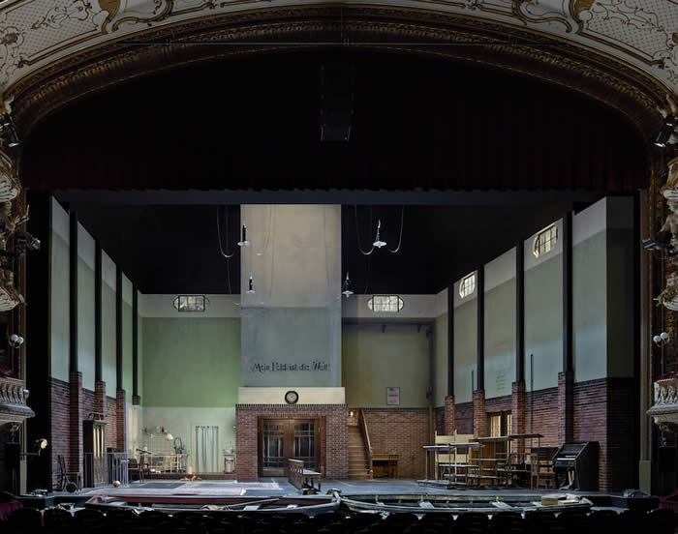
Frank Castorf / Bert Neumann
PARALELA: Anna Viebrock
Heimweh &Verbrechen (Stesk po domově & zločin) –
Deutsches Schauspielhaus Hamburg, 2014, režie Marthaler

